Slide 1

Проектная работа
«ЗАКАЛИВАНИЕ»
Выполнили: ученики 3 “в” класса

Slide 2
ВИДЫ ЗАКАЛИВАНИЯ
Аэротерапия
Гелиотерапия
Хождение босиком
Закаливание водой

Slide 3
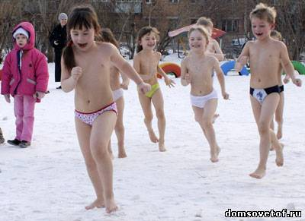
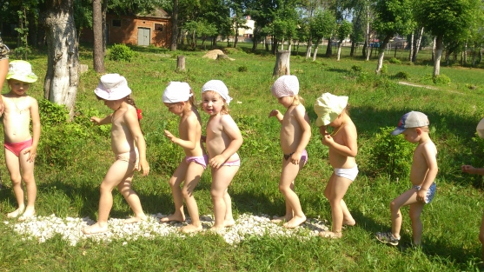
Аэротерапия

Slide 4
Аэротерапия
Данный вид закаливания включает в себя воздушные ванны и долгие прогулки на свежем воздухе. Свежий воздух закаляет организм путем охлаждения кожных рецепторов и нервных окончаний слизистой и тем самым совершенствует терморегуляцию организма. Закаливание воздухом полезно для психоэмоционального состояния человека, повышения иммунитета, насыщения организма кислородом и тем самым способствует нормализации работы большинства органов и систем организма.

Slide 5
Закаливание воздухом является самым простым и доступным методом закаливания. Необходимо больше времени проводить на свежем воздухе вне зависимости от погоды и времени года. Нужно стараться больше времени гулять в парках, лесу, возле водоемов, так как летом воздух в таких местах насыщен полезными активными веществами, которые выделяются растениями. Зимой тоже очень важны прогулки в лесах и парках, так как зимний воздух практически не содержит микробов, более насыщен кислородом и оказывает целебное действие на весь организм.

Slide 6
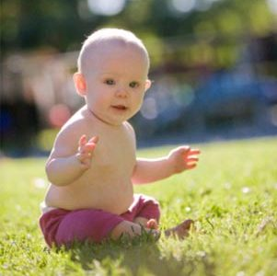
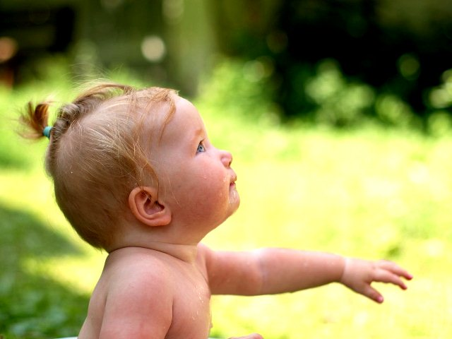
Гелиотерапия

Slide 7
Гелиотерапия
Закаливание солнцем повышает устойчивость нервной системы, ускоряет обменные процессы организма, повышает сопротивляемость организма, улучшает кровообращение, улучшает работу мышечной системы, имеет тонизирующее воздействие почти на все функции организма.

Slide 8
Гелиотерапия
Закаливание солнцем может не только принести пользу, но и оказать очень большой вред, поэтому к этому виду закаливания нужно относиться очень ответственно и соблюдать все правила закаливания солнцем. Ни в коем случае нельзя допускать ожогов, перегрева и тепловых ударов. Неправильное закаливание солнцем может привести к тяжелым заболеваниям. Закаливание солнцем должно происходить постепенно и учитывать возраст, состояние здоровья человека, климатические условия и другие факторы.

Slide 9
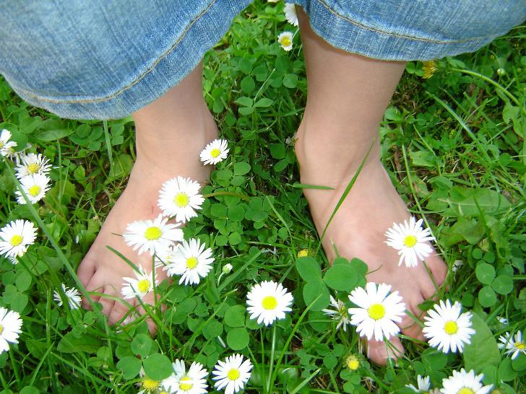
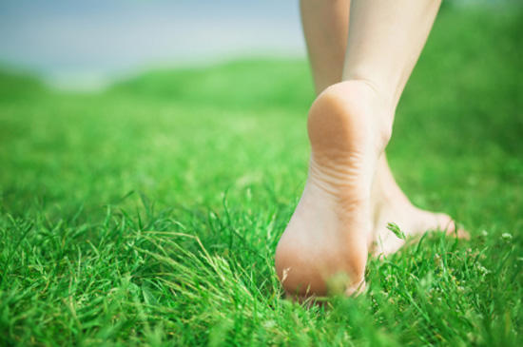
Хождение босиком

Slide 10
Хождение босиком
Этот вид закаливания полезен и детям и взрослым. На стопах человека находится большое количество биологически активных точек, которые при хождении босиком стимулируются и помогают нормализовать работу многих органов и систем организма. Хождение босиком повышает сопротивляемость организма к простудным заболеваниям, повышает иммунитет. Этот вид закаливания является хорошей профилактикой очень многих заболеваний.

Slide 11
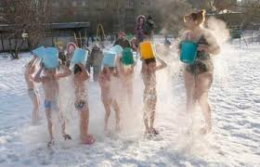
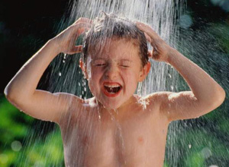
Закаливание водой

Slide 12
Закаливание водой
Закаливание водой – это очень полезная для организма человека процедура. При водном закаливании циркуляция крови в организме происходит интенсивней, принося органам и системам организма дополнительный кислород и питательные вещества. Закаливание водой можно разделить на несколько видов

Slide 13
Виды закаливания водой
Обтирание
Обливание
Душ
Лечебное купание и моржевание

Slide 14
Обтирание
Обтирание является самой нежной и щадящей из всех закаливающих процедур водой. Обтирание можно применять с самого раннего детского возраста. Обтирание можно проводить губкой, рукой или полотенцем, смоченными в воде. Сначала обтирают верхнюю часть тела, затем растирают ее сухим полотенцем, а потом обтирают нижнюю часть тела и тоже растирают сухим полотенцем.

Slide 15
Обливание
Обливание более эффективная по оказывающему влиянию процедура, чем обтирание. Обливание может быть общим, то есть всего тела и местным – обливание ног. После процедуры обливания необходимо растереть тело сухим полотенцем.

Slide 16
Душ
Закаливание душем еще более эффективная процедура закаливания, чем обтирание и обливание. Вариантов закаливания душем два, это прохладный (холодный) душ и контрастный душ.

Slide 17
Лечебное купание и моржевание
Этот вид закаливания водой с каждым годом становиться все более популярным. Лечебное купание и моржевание прекрасно влияет на все органы и системы организма человека, улучшается работа сердца, легких, совершенствуется система терморегуляции. Этот вид закаливания предполагает строжайшее соблюдение всех правил для данного вида. Начинать моржевание необходимо после консультации с врачом.

Slide 18
Источники
Информация: http://chudesalegko.ru/zakalivanie/
Изображения:
http://studentick.com/tw_refs/19/18567/18567_html_776352c5.jpg
http://www.med.unc.edu/ahs/ocsci/sep/sep-image-and-files/boy_h20.jpg/image
http://proxy12.media.online.ua/key/r2-zoj/54a3d2502da41807dfe486a81181398f.jpg
http://moiasemia.ru/uploads/posts/2014-01/1388939907_pjilt90vl0y.jpg
http://energy-life.in.ua/wp-content/uploads/2014/10/96401935_3.jpg
http://www.babes-and-stuff.com/wp-content/uploads/2013/02/russian_kindergarten_cold-e.jpg
http://schaste.clan.su/_ph/7/351196715.jpg
https://im0-tub-ru.yandex.net/i?id=1a4cbd903c9f1c01ac13292d211258da&n=21
http://img02.rl0.ru/pgc/432x288/5264d4f7-5005-f4e8-5005-f4e7b840aa1a.photo.0.jpg

